Slide 1
ポートフォリオ
ゲームクリエータ専攻科 3年
鶴崎亮
Notes:
タイトル フォントに注意

Slide 2
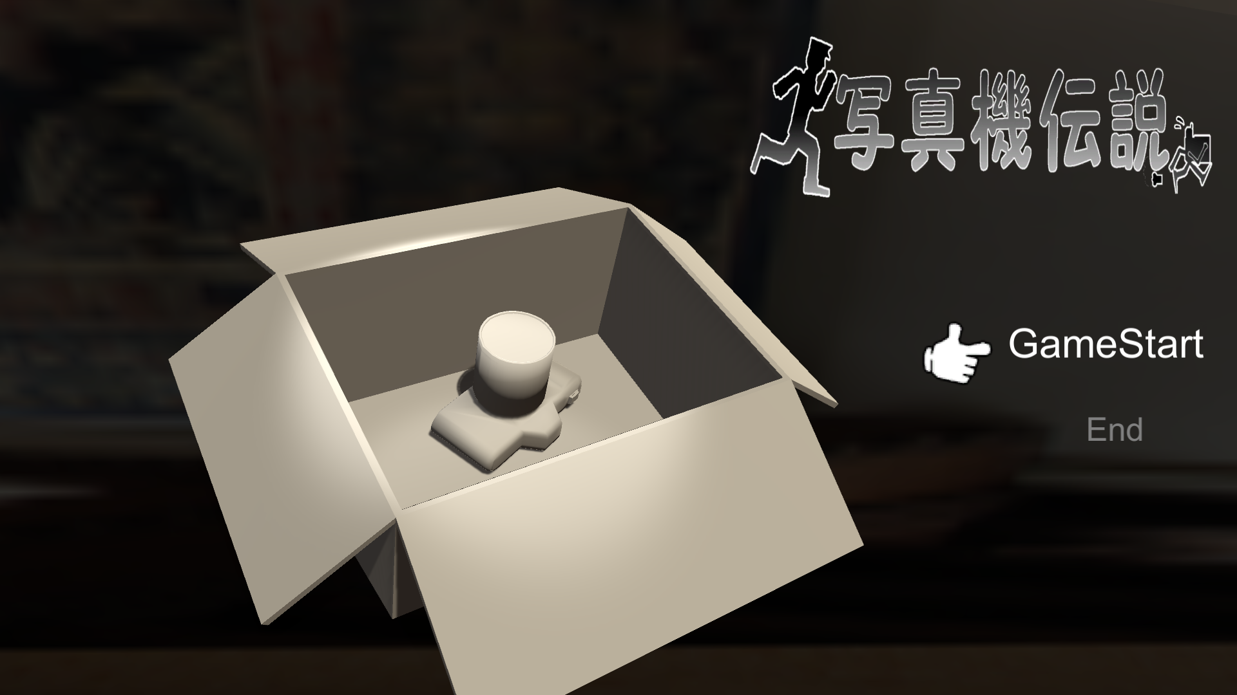
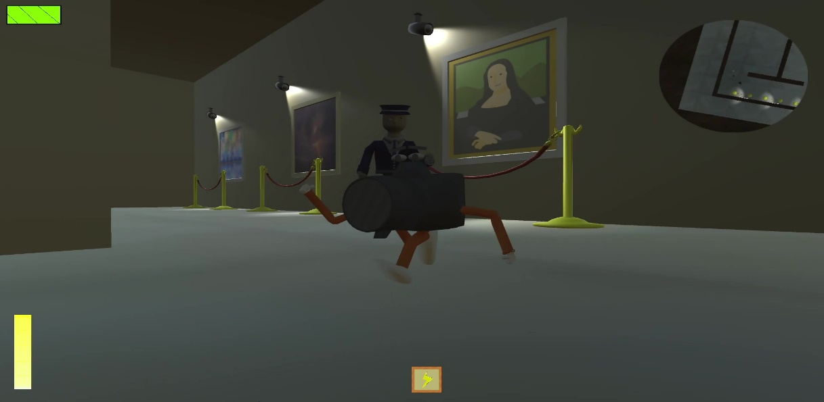
日本ゲーム大賞応募作品です。
全員プログラマで自分はUIとシーン周りを担当しました。
美術館に置き忘れた悲劇の主人公
カメラマンを動かし
絵画を盗撮し絵画の力を使って
美術館から脱出し
持ち主の元に戻るのが目的です
プラットフォーム：PC
使用言語：Unity
使用プラグイン：EffekseerForUnity
制作人数：5人
期間：企画1週間、制作２カ月（6月~7月）
ジャンル：ステルスアクション
Notes:
自分の自信作

Slide 3
Cursor
プログラム担当箇所
EndButton
関数型プログラミングで作成し
オブジェクト指向はGUIに任せました。
BrackOutAnim
Cursorクラス:
カーソルにあたり判定を付け
非同期ロードへ飛ぶかどうかを
制御するクラスです
StartButton
TitleRogoFeadOutIn
SceneManagerUpdateクラス:
シーン制御クラスです。
SceneManagerUpdate
ClearEffectクラス:
Effect制御クラスです。
cursorSelectUI
ClearEffect
FeadInAnim
BlackInAnim
Notes:
プログラム担当箇所（チーム制作のみの場合）およびクラス図

Slide 4
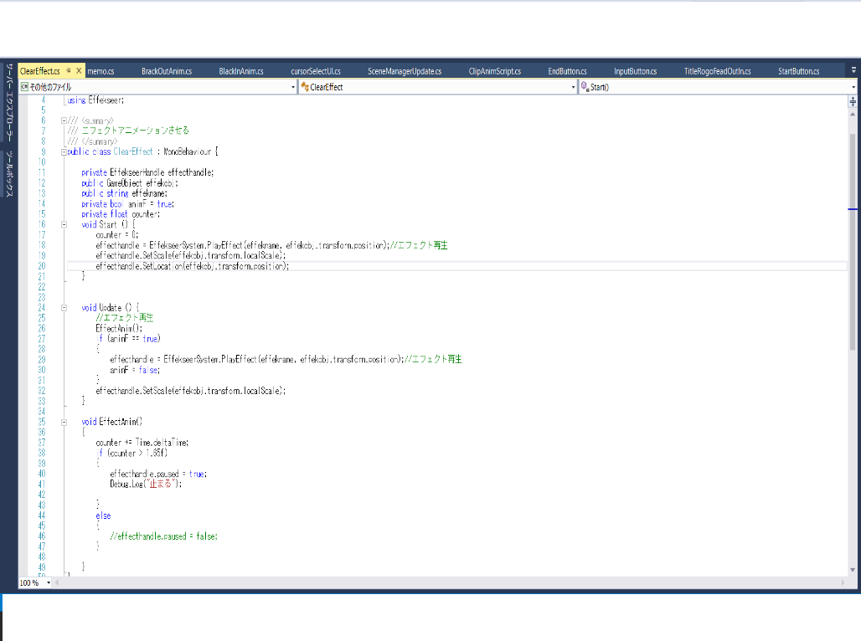
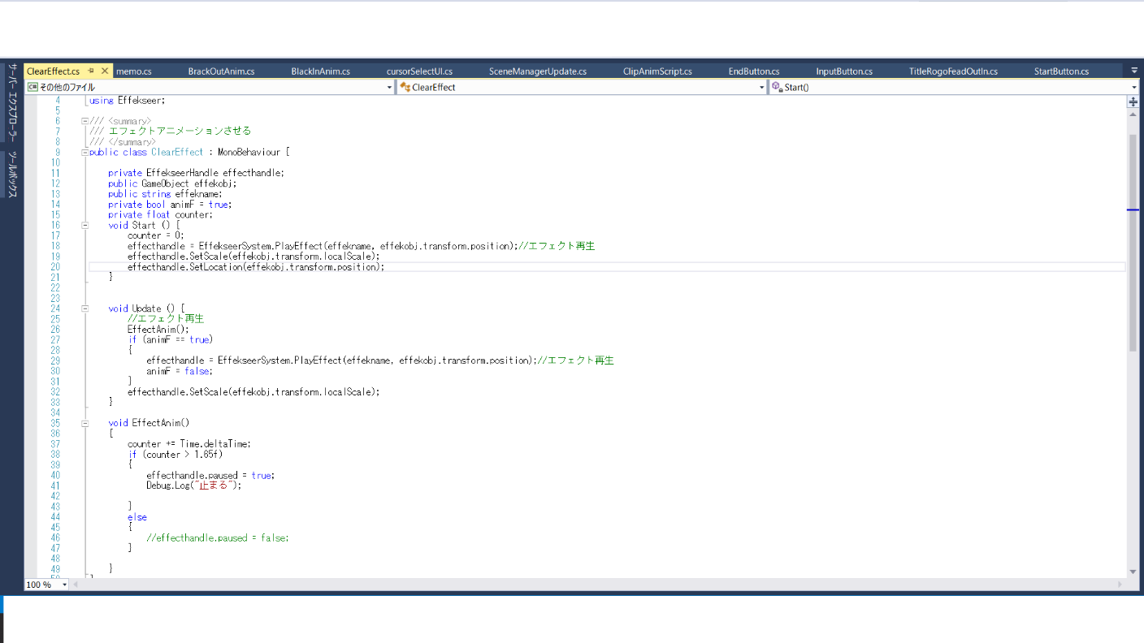
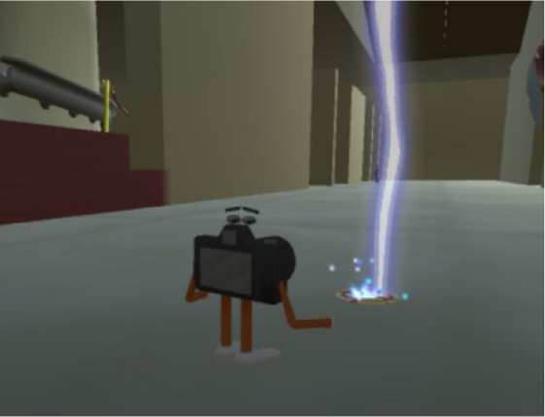
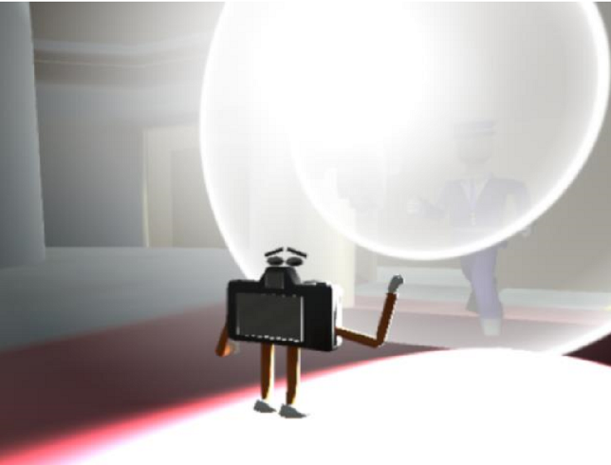
使用プラグインのソースから
推測し実装しました。
アニメーション制御部分です。
※外部エフェクトツールを
Unityへ実装した効果の例
外部ツールの導入により
エフェクト担当の方の学習コストの低下と開発効率が向上しました。
Notes:
自分の担当箇所の中身の解説

Slide 5
授業作品
Notes:
授業作品は 時系列に作成する 年次をわかりやすく上に書く レイトレは大きく 制作時期 言語 ライブラリは明記する 2/26授業作品仕上げる
Snipping Tool でスクショ取れる 1枚のサイズは A4 アスペクト比は守る 半角スペースであける 明確に説明できるようにつくる それを描く 見出しとして 影やったなら その影の部分の説明を詳細に描く
数字や英字は小さくし漢字とひらがなに合わせる がんばったところを強調する 「○○のようなゲーム」ー＞シューティングゲーム と正式名称で書く 課題の名前はちゃんと書くー＞レイトレーシングなら上に

Slide 6
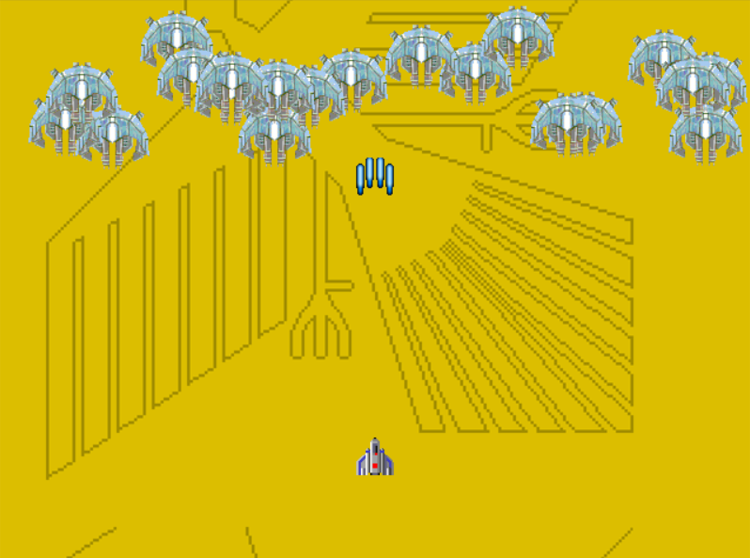
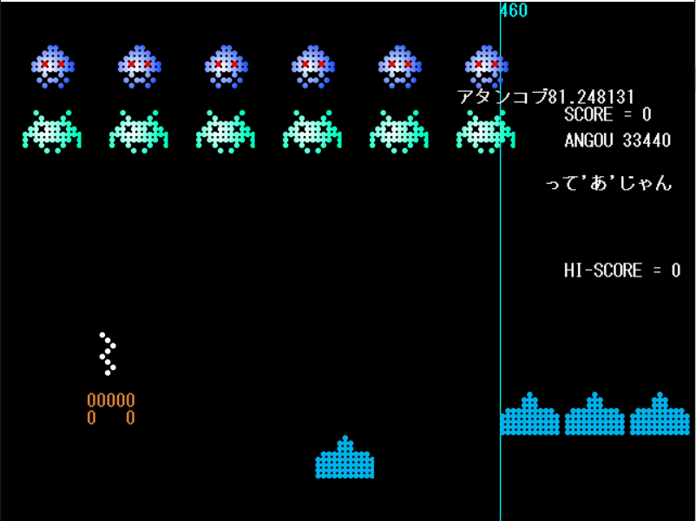
1年生
制作時期 1年前期
使用言語 C言語
使用ライブラリ DxLib
入学して一番最初の授業で扱った作品です。
簡単なシューティングゲームになっています。
初めてプログラミングを触りました。
制作時期 1年前期
使用言語 C言語
使用ライブラリ DxLib
インベーダーを作成する課題でした。
for文を実際につかって制作することでfor文の挙動を学ぶことができました。

Slide 7
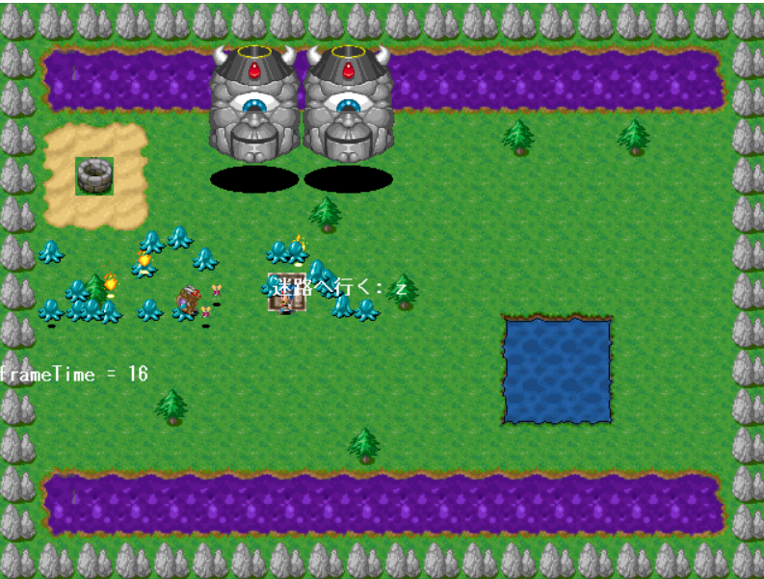
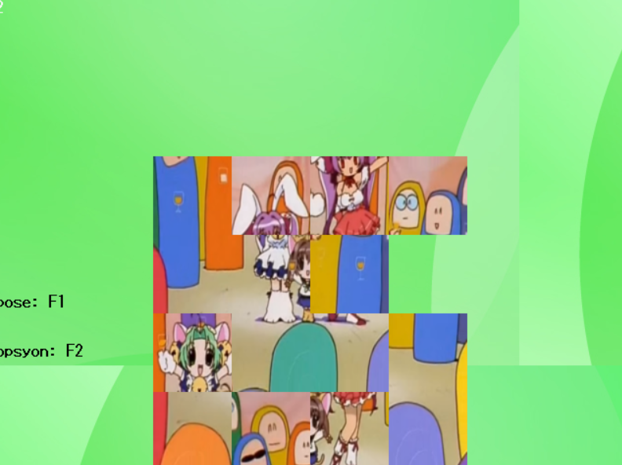
制作時期 1年前期
使用言語 C言語
使用ライブラリ DxLib
シューティングゲームです。
マップチップ制御と敵の挙動が課題でした。
CSVファイルから敵データを読み込むシステムも制作しました。
制作時期 1年前期
使用言語 C言語
使用ライブラリ DxLib
ゲーム開始時のシャッフルをただランダムで作ったのでは“詰み”状態になる場合があるので、そうならないようにシャッフルする方法を考えるという課題でした。
3枚の画像分を作成し長く楽しめるように
作成しました。

Slide 8
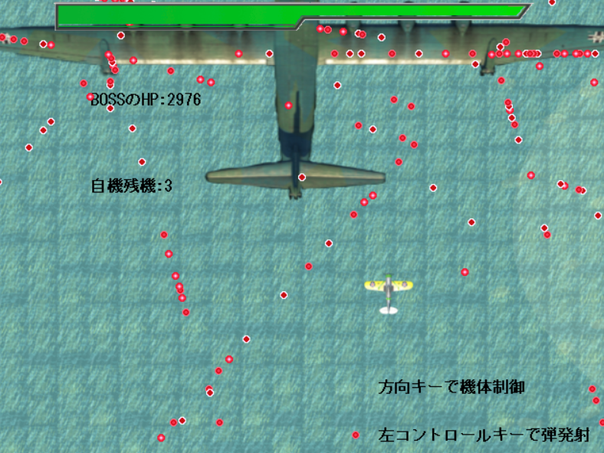
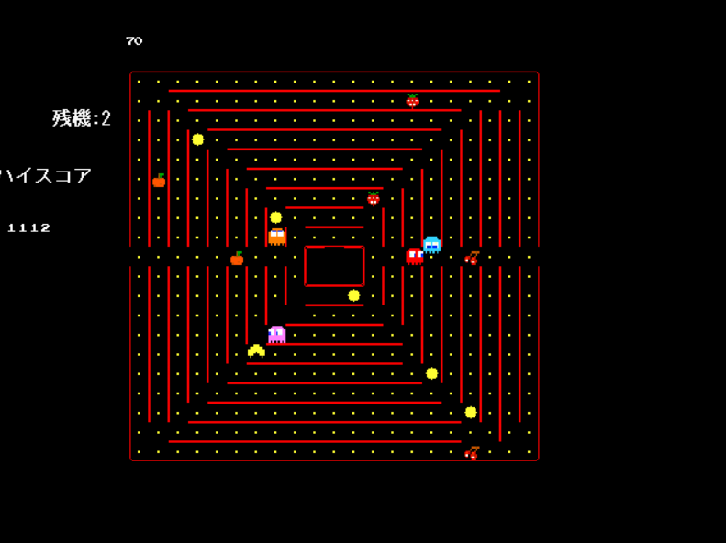
制作時期 1年後期
使用言語 C言語
使用ライブラリ DxLib
綺麗でゲームらしい弾幕を作ることが課題
でした。上部分を残して下部分は激しく動く効果で水の上を飛んでいるという表現を2Dで
再現しました。
制作時期 1年後期
使用言語 C言語
使用ライブラリ DxLib
壁とのあたり判定をビット演算を利用して行う
ことと、ワープ、敵の挙動、敵の戻りルートの制作が課題でした。
ただのパックマンだとあまり面白くなかったので食べれば食べるほど排泄物を追加する等
新たな面白さを追加しました。

Slide 9
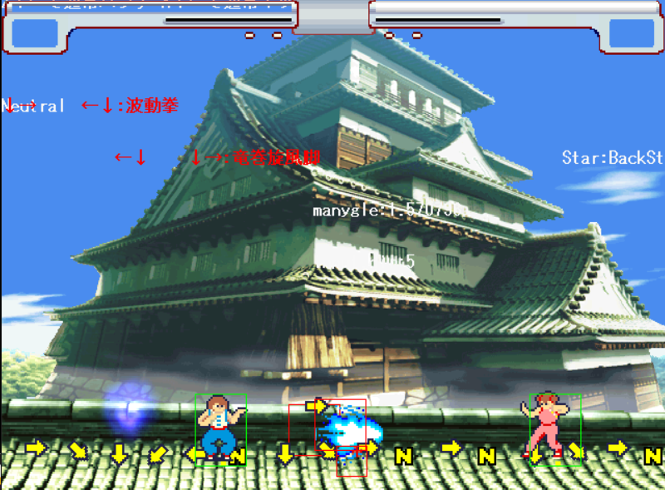
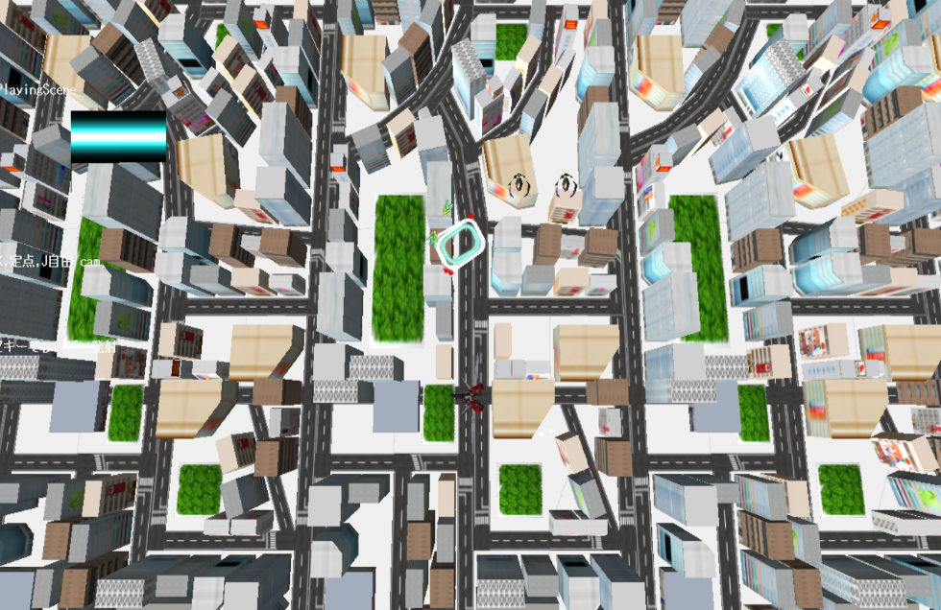
２年生
制作時期 2年前期
使用言語 C++
使用ライブラリ DxLib
基本的な格闘ゲームの作り方を勉強
しました。
C++を本格的に勉強し始めて最初の制作でもあります。
コマンド保持にコンテナを利用するなどSTLの勉強も行いました。
制作時期 2年前期
使用言語 C++
使用ライブラリ DxLib
３Dシューティングゲームです。
3Dの基本的な動きを学びました。

Slide 10
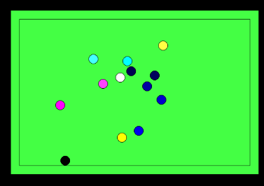
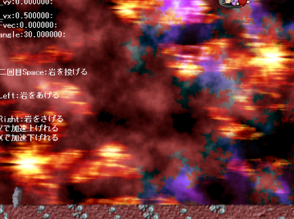
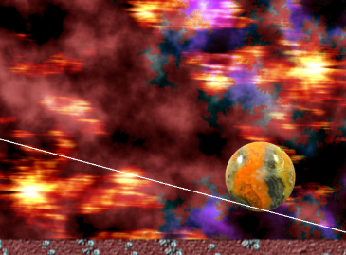
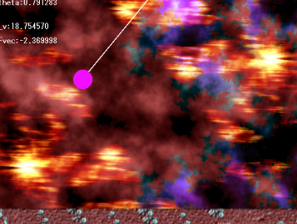
ビリヤード
モンキーハンティング
二つの物体がぶつかったときの力の分散を求める課題です。ボールを一定時間ごとに追加してみました。
発射と同時に重力に従い落ちる物体に石を当てるための角度を求める課題です。
C++の数学関数を学ぶ
ものでした。
坂道による加速
振り子運動
角度による重力変化から推進力を求める
課題です。白い線を傾けるとボールが加速していきます。
振り子運動による加速度の変化を求める課題です。振り子なのでだんだん止まるように作成しました。

Slide 11
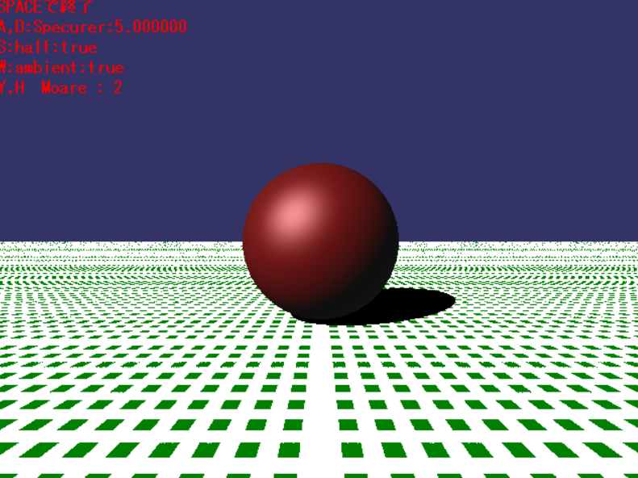
制作時期 2年後期
使用言語 C++
使用レンダラ DxLib
数学の授業でレイトレーシングを実装しました。
床の模様もプログラムで描画しています。球体の明るさ、スペキュラ、床、影の順に
実装をしていきました。
ハーフランバートも加えてみました。ノートに図を書いて整理しながら実装を行いました。
授業の教材を見ながら実装しました。

Slide 12
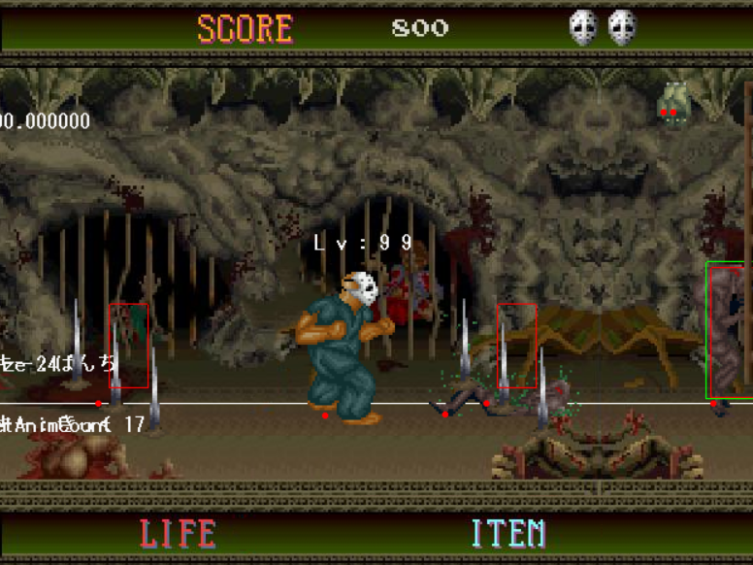
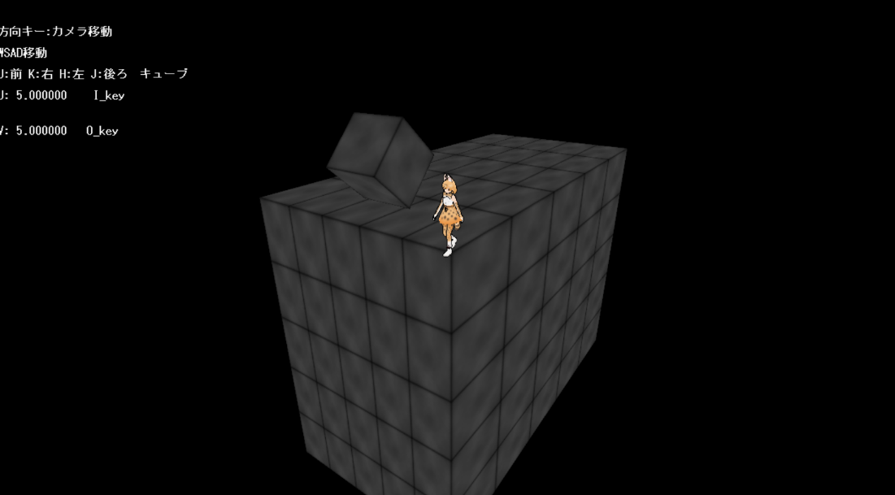
３年生
制作時期 3年前期
使用言語 C++
使用ライブラリ DxLib
2Dアクションゲームを作成しました。ツールの使い方を復習しました。
制作時期 3年前期
使用言語 C++
使用ライブラリ DxLib
３Dゲームを作成しました。
UVマップとキューブの挙動が一番苦労しました。

Slide 13
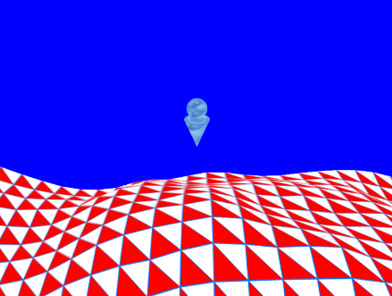
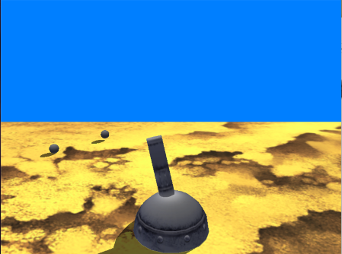
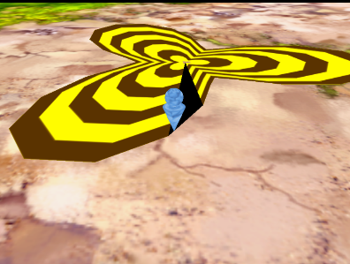
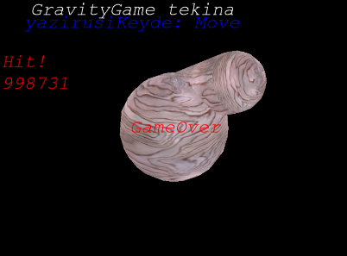
高低差
床とバウンド
ハイトデータを使った課題です。ジャンプを追加しました。
砲台から玉を出して床とバウンドさせる課題です。
領域あたり判定
玉とカプセルのあたり判定
領域に対してあたり判定を実装する課題です。
水色のプレイヤーを領域から外に出ないように実装しました。
カプセルと玉のあたり判定の課題です。
当たった場合文字を出しました。

Slide 14
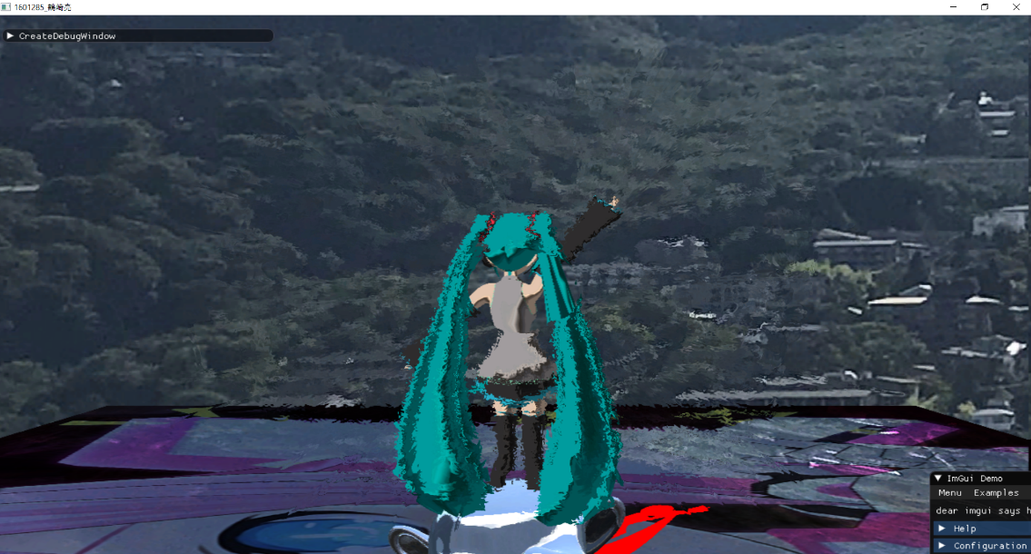
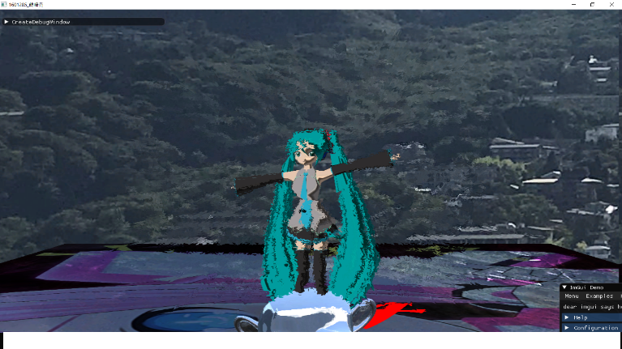
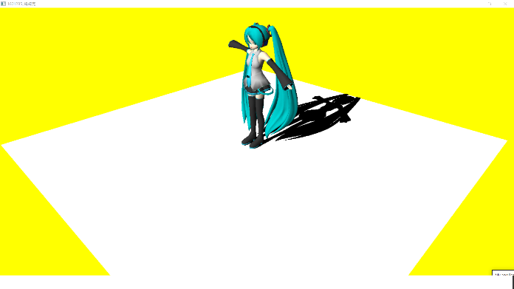
SDK
DirectX12
WindowsSDK 10.0.17134.0
3年生後期
2年生の後期,3年生の後期にDirectX12を
利用して制作したものです。
この制作で初めてDirectXを直に触りました。
授業では初期化、モデル読み込み、スキニングやシャドウマップ,ポストエフェクトを行いました。日本語化されたリファレンスがまだないので、google翻訳しながらの作業でした。
2年生後期

Slide 15
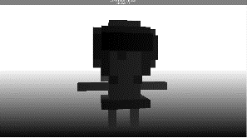
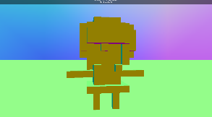
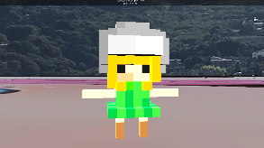
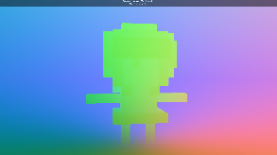
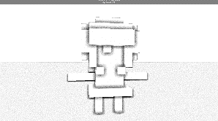
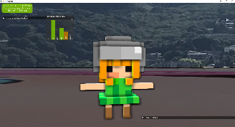
RENDERING PASSES
Depth
G-Buffer
Deferred
Lighiting
Post
Process
SSAO
FXAA
Laplacian Filter
Bluｒ
レンダリングの主な流れについてはこのようになっています。
最初に深度値を描画し、その後シンプルなGバッファの描画を行いました。
Gバッファの描画後ディファードライティングが行われます。
この中ではSSAOの計算などを行いました。 ライティングの完了後、最後にアンチエイリアスや輪郭線を含むポストプロセスが処理 されます

Slide 16
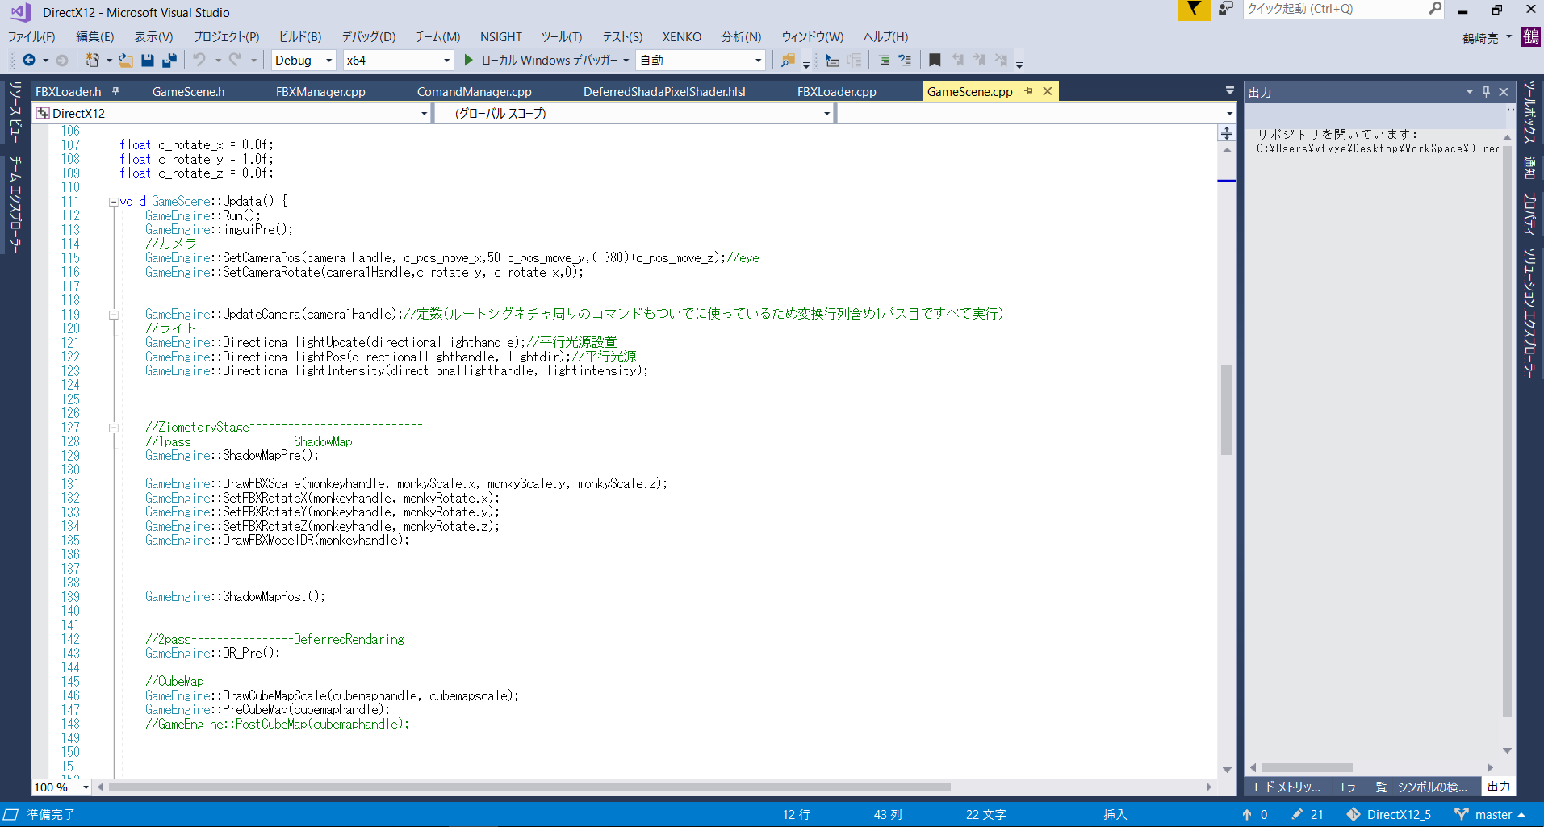
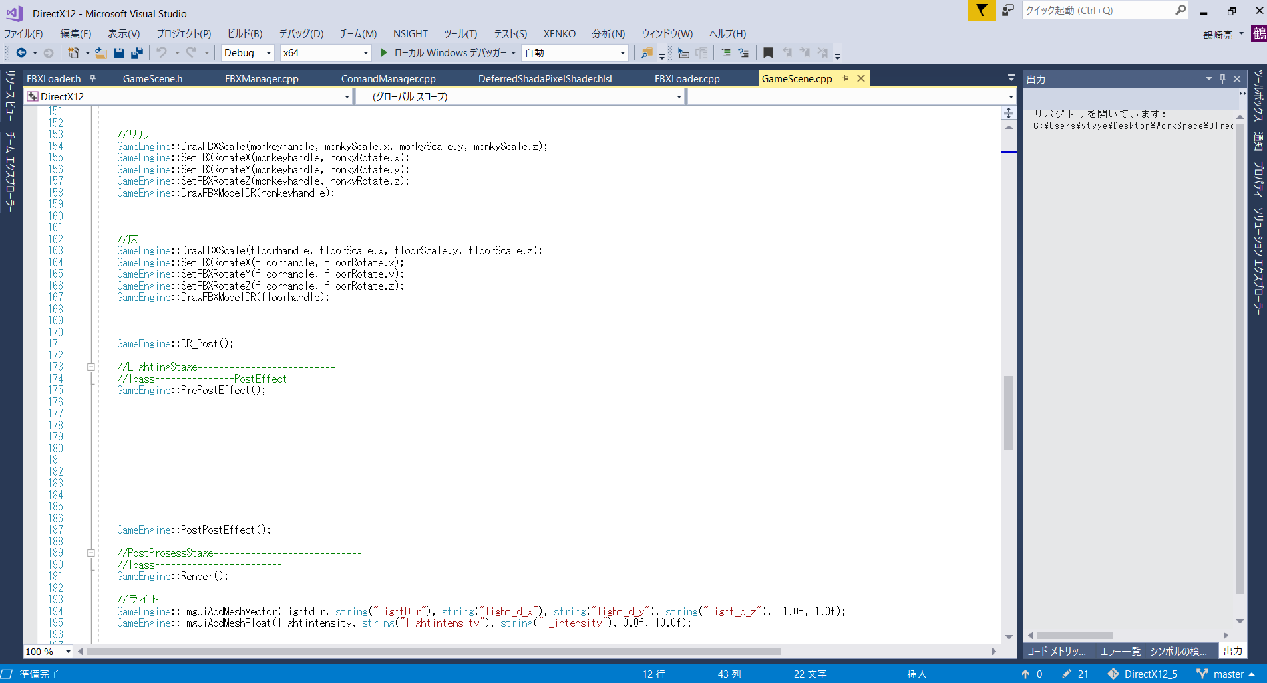
GameScene.cpp
最初のジオメトリステージです。
DepthRender
Pre,Post 2つ存在し挟むだけで深度バッファに溜まります。
GbufferRender
Gbuffer描画部分です。
こちらもPreとPostに分けています
Gbufferに関してはPostionMAPをDepthから
計算できるように変更を検討中です。
Notes:
アジェンタ

Slide 17
元
Notes:
↓のやつはもとのやつで 出来上がったら消してゆく

Slide 18
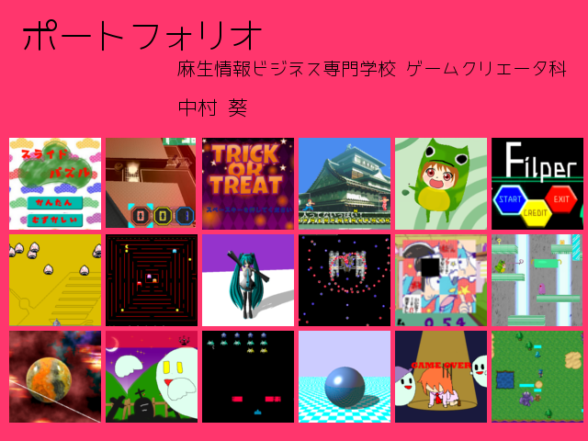
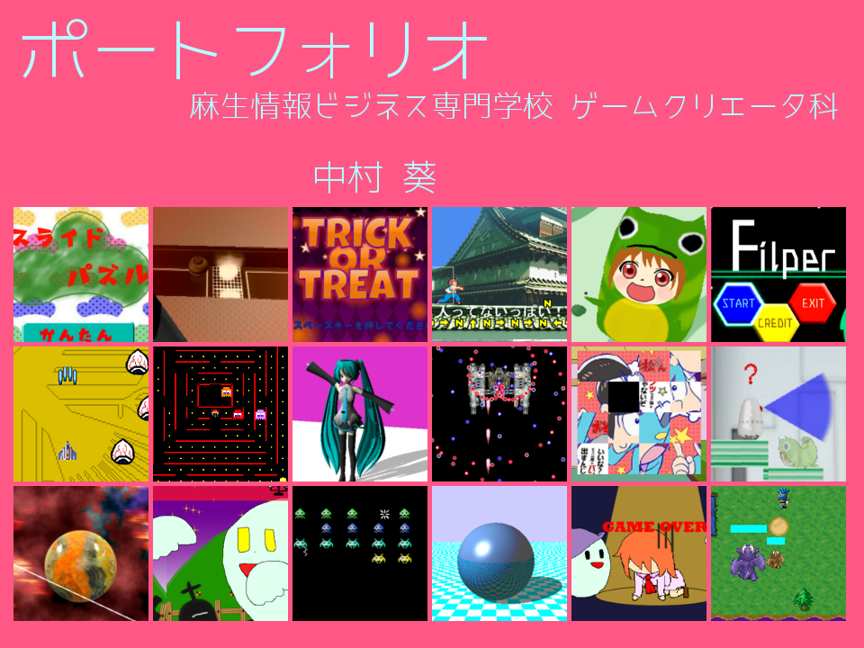

Slide 19

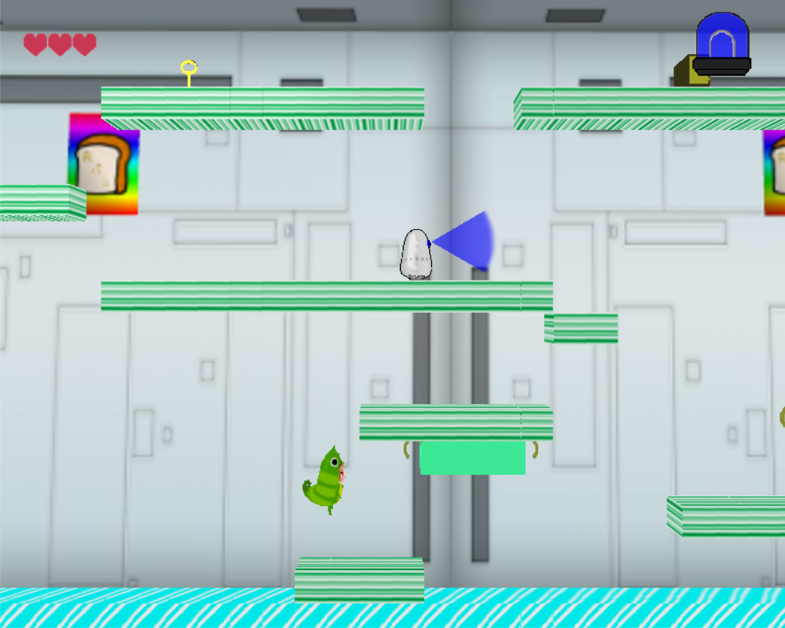
Visible＋Chameleon
GFFアワード応募作品です。
学内コンテストにも応募し40作品中５位に
入賞しました。
全員がプログラムとデザインを触っており、自分は企画、リードプログラマとして携わりました。
ロープアクションとステルスアクションを使い、
敵につかまらないように目的物を盗み出して
脱出するゲームです。
壁移動、しゃがみなどの挙動も取り入れました。
ステージは3ステージ用意されています。
リードプログラマとしてクラス設計をきちんと行うこと
C++の特徴に対し理解を深め効率の良いプログラムを組むことの2点を個人目標として取り組みました。
プラットフォーム
使用言語
使用ライブラリ
制作人数・期間
ジャンル
PC
C++
DxLib
4人・10月～2月
(企画1カ月、制作4カ月)
ステルスアクション

Slide 20
SceneManager
プログラム担当箇所
・GAMESCENEクラス
→ゲーム全体の受け渡しを管理するクラス
・PLAYERクラス
→しゃがみ、壁張り付きなどの一部動作
を引き継いで担当。
・Collisiionクラス
→あたり判定を行うクラス
・midPointクラス
→クリア判定を受け持つクラス
・ENEMYクラス
・GIMMICKクラス
→この二つのクラスは、MAPから情報を
受け取る際、リストに追加して一括で
管理が行えるようにしています。
エネミーは警戒度を一括で管理できる
クラスも用意しました。
TitleScene
SelectScene
ResultScene
GameScene
MovieScene
えん
描画周り
Collision
Model
Enemy
Manager
MapCtl
Server
Image
Camera
Enemy
Manager
Around
midPoint
Enemy
Enemy
Character
LookBack
Factory
Player
Rope
Gimmick
Gimmick
Pull
Factory
Gimmick
Gimmick
Drop
この色はObjectクラスを継承

Slide 21
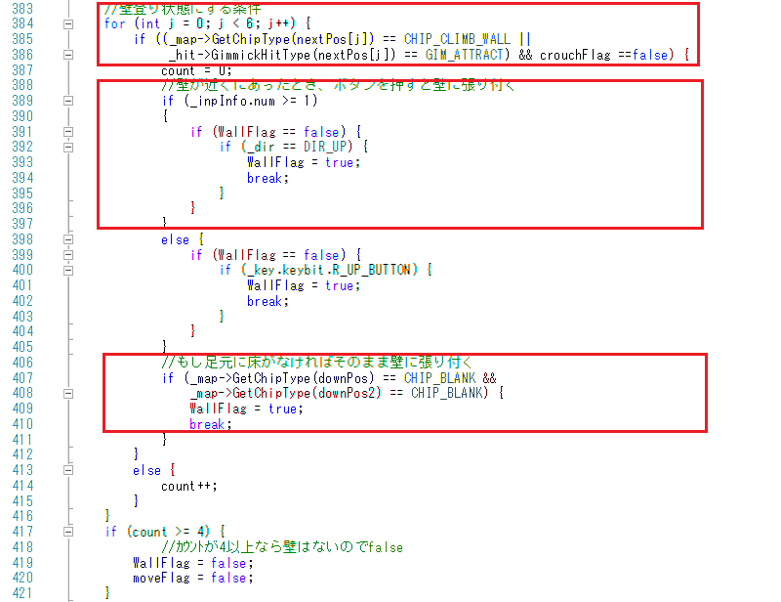
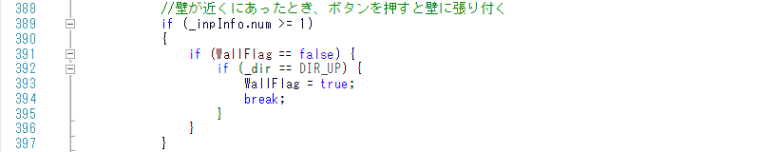
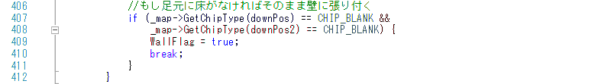
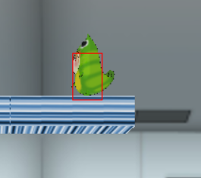
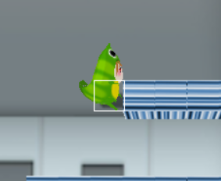
プレイヤーが壁に近づいたとき、足元を判定し
上入力があれば壁に張り付き移動するようにしています。
また、床がなければ自動で壁に張り付くようにしています。
壁に張り付くための当たり矩形は通常のままでは見た目がおかしくなってしまうので、体部分だけにしています。
通常のあたり判定 壁でのあたり判定

Slide 22
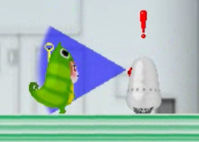
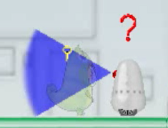
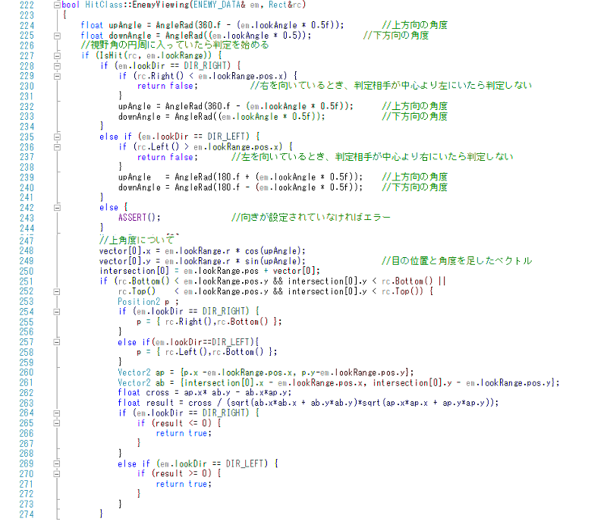
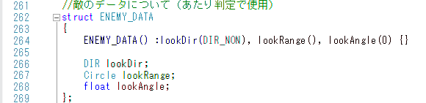
←視界に入っているとき
↓ステルスしている時
敵の視界判定は扇形で行いたく描画の行い方、判定の正しい実装の二点で悩みました。
結果、判定は円とベクトルを組み合わせ3回に
分けて判定することで実装を行いました。
角度や半径などは拡張性を考え、敵それぞれが設定して渡してもらう形にしています。
描画は最後まで悩みましたがそれぞれの大きさの画像を用意し、ライブラリ関数を用いて扇形を
描画する形に落ち着いてしまったため、次回は
理想であった一部分を表示しながら拡大縮小を行うという形を実現できるように技術力を高めようと考えています。
敵の視界判定（抜粋）

Slide 23

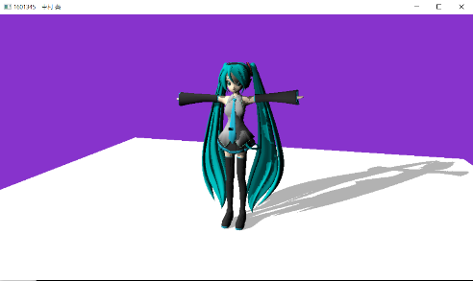
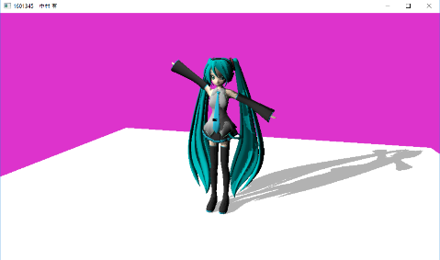


2年生の後期にDirectX12を利用して制作
したものです。
この制作で初めてDirectXを直に触りました。
初期化、モデル読み込み、スキニングやシャドウマップを行いました。日本語化されたリファレンスがまだないので、翻訳しながらの作業でした。
テクスチャの複数読み込みや別モデル読み込みに
うまく対応できていので今後の課題としています。
初期化
各データ読み込み
設定
Main
モデル描画
ボーン回転
ライトビュー描画
カメラ設定

Slide 24



スキニングについて
①現在のフレームの回転行列のデータを作成します。
ここではラムダ式を利用して記述しました。
ボーン回転
①
ボーンの開始位置を探す
②
回転行列の作成
一つ先のボーンへ
②回転行列を作成する関数はこのようになっています。
ボーンの末端か
No
Yes
③
③作成したデータからボーンを回転させる関数を
呼び出します。子ボーンに親の回転を伝えるため
このように記述しています。
曲げる

Slide 25


Filter + Helper
日本ゲーム大賞応募作品です。
「はさむ」をテーマとしています。
視界に色のついたフィルターを
“はさむ”ことによって対応した色の
ギミックが消えて進めるようになります。赤→炎 青→水 黄→雷
指定されたフィルターの枚数以内に
ステージ上に設置されたキャラクターを回収してゴールに向かうパズルゲーム
です。
初めてのチーム制作作品となります。
企画、デザイン、プログラムを担当
しました。
プラットフォーム
使用言語
使用ライブラリ
制作人数・期間
ジャンル
PC
C++
DxLib
4人・2月～7月
（企画1カ月、制作4カ月）
救出パズルゲーム

Slide 26



タイトルシーンの一部
プログラムの担当箇所
・タイトルクラス
→デザインからすべてを担当
動画を利用して常に動きが
あるように工夫しました
・MAPクラス
→プレイヤーなどのクラスから
情報を受け取り判定などを
行っているクラス
下は判定を行っている部分
・miniMAPクラス
→画面右上に表示しているもの
プレイヤーの位置を点滅で表示
・soundManagerクラス
・CREDITクラス
・TIMERクラス
プレイ画面

Slide 27




プラットフォーム
使用言語
使用ライブラリ
制作人数・期間
ジャンル
PC
C言語
DxLib
1人・12月～2月
シューティングゲーム
1年生の集大成として制作しました。
学内コンテストにエントリーした作品です。
テーマは「ハロウィン」
誰でも遊べるように単純なキー入力で
操作できるようになっています。
ほぼすべての画像（プレイヤー、背景等）を自作しました。
敵はオバケのふわふわとした曲線的な動きを再現するため三角関数を用いた制御を行い
ました。
また、残りライフによってボスの動きが
変わるゲーム性も取り入れています
敵の動きについて
ボスの動きについて

Slide 28
授業作品

Slide 29


1年生
制作時期 1年前期
使用言語 C言語
使用ライブラリ DxLib
入学して一番最初の授業で扱った作品です。
簡単なシューティングゲームになっています。
初めてプログラミングを触り、少しでも早く理解を深めるために放課後まで残って先生に質問しながら制作しました。
制作時期 1年前期
使用言語 C言語
使用ライブラリ DxLib
敵の移動を自分で考える、という課題でした。
最初のシューティングでは個の制御でしたが、集団での制御を行えるようにしました。また、UFOなど挙動が違う敵も実装を行うことができました。
トーチカは敵の弾でのみ壊れるようになっています。

Slide 30


制作時期 1年前期
使用言語 C言語
使用ライブラリ DxLib
RPGのようなシューティングゲームです。
マップチップ制御と敵の挙動が課題でした。
足元判定を行い、砂場や草むらでは速度が遅くなるようにしています。
一定時間で迷路につながる階段が出現します。出現位置の制御も課題でした。
制作時期 1年後期
使用言語 C言語
使用ライブラリ DxLib
ゲーム開始時のシャッフルをただランダムで作ったのでは“詰み”状態になる場合があるので、そうならないようにシャッフルする方法を考えるという課題でした。
世界観を作るために画像やフォントなど
素材はすべて統一するようにしました。

Slide 31


制作時期 1年後期
使用言語 C言語
使用ライブラリ DxLib
壁とのあたり判定をビット演算を利用して行う
ことと、ワープ、敵の挙動、敵の戻りルートの制作が課題でした。
本家の挙動を調べ、できるだけ同じ動きになる
ようアルゴリズムを考えました。
制作時期 1年後期
使用言語 C言語
使用ライブラリ DxLib
綺麗でゲームらしい弾幕を作ることが課題
でした。関数のパラメーターで様々な弾幕を出すことができます。
体力によって弾幕の種類が変わるゲーム性を取り入れました。

Slide 32


2年生
制作時期 2年前期
使用言語 C++
使用ライブラリ DxLib
基本的な格闘ゲームの作り方を勉強
しました。
C++を本格的に勉強し始めて最初の制作でもあります。
コマンド保持にコンテナを利用するなどSTLの勉強も行いました。
制作時期 2年前期
使用言語 C++
使用ライブラリ DxLib
３Dシューティングゲームです。
敵はデータをリストに登録して一括
管理できるようになっており、
この方法を2年生のチーム制作でも利用しました。

Slide 33




モンキーハンティング
振り子運動
発射と同時に重力に従い落ちる物体に石を当てるための角度を求める課題です。
C++の数学関数を学ぶ
ものでした。
振り子運動による加速度の変化を求める課題です。
外積と内積から角度を求め、それを利用して
加速度を表現しました。
坂道による加速
ビリヤード
角度による重力変化から推進力を求める
課題です。
紙面上の数学との向きの違いに一番苦労した課題でした。
二つの物体がぶつかったときの力の分散を求める課題です。
お互いに力を受け渡す計算式に時間をかけました。
制作時期 2年前期 使用言語 C++ 使用ライブラリ DxLib

Slide 34

制作時期 2年後期
使用言語 C++
使用ライブラリ DxLib
数学の授業でレイトレーシングを実装しました。
床の模様もプログラムで描画しています。球体の明るさ、スペキュラ、床、床面の反射、
影の順に実装をしていきました。
ベクトルをそれぞれ図に書いて整理しながら理屈を理解して実装を行いました。
高校時代から数学を得意としているので、知識を生かしながら制作していくことが
できました。
一番苦労したのは床面の反射で、床の色を保持して描画する方法に多く時間を
かけました。

Slide 35


Slide 36
SDK
自作ライブラリ
Initialize層
機能層
DirectXManager
Loader
Framework
シェーダ
PostEffect
Graphics
Debug
DeferredRender
Input
設計の話
GameScene
利用者層

